Slide 1

Monitorização de qualidade de serviço em
comunicações ferroviárias
Licenciatura em Engenharia Informática e de Computadores
Projecto e Seminário Semestre de Verão 2017/2018
João Vaz - 41920
Luis Vasconcelos - 41556
Orientadores:
Nuno Cota
Ana Beire

Slide 2
Sumário
Enquadramento
Objectivos
Arquitectura do Sistema
Conclusão
Trabalho Futuro
2￼

Slide 3
Enquadramento
Os comboios são utilizadores de sistemas de comunicação móveis devido à necessidade permanente de troca de informação
Atualmente estes sistemas de comunicação transportam informação de sinalização que permite efectuar o comando de controlo de circulação
A monitorização permanente da qualidade de serviço em redes de comunicações móveis ferroviárias é fundamental
3￼

Slide 4
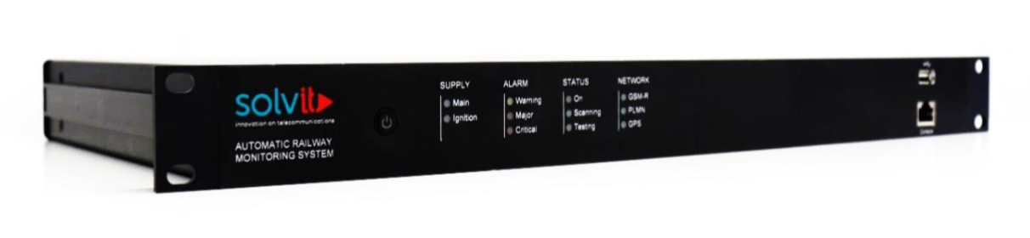
Enquadramento
A forma mais eficaz de monitorização de qualidade de serviço é baseada em equipamentos colocados a bordo dos comboios (sondas) que realizam a monitorização aos sistemas de comunicações móveis ferroviários.
4￼

Slide 5
Objectivos
Desenvolver um sistema de informação que permita realizar a administração de sondas e análise de dados provenientes das mesmas
Observação fácil e objectiva dos dados e administração do sistema
Assegurar a gestão do equipamento e de configurações
5￼

Slide 6
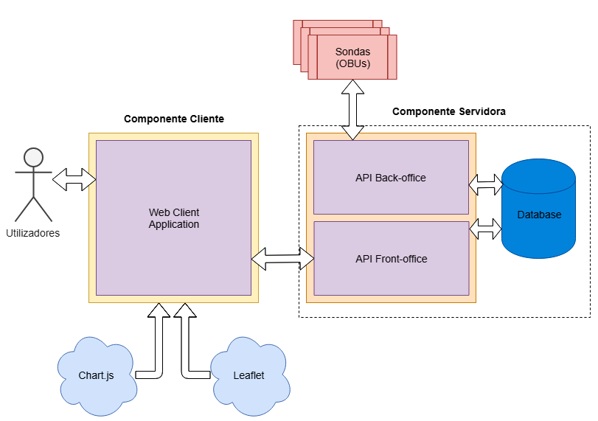
Arquitectura do Sistema
6￼

Slide 7

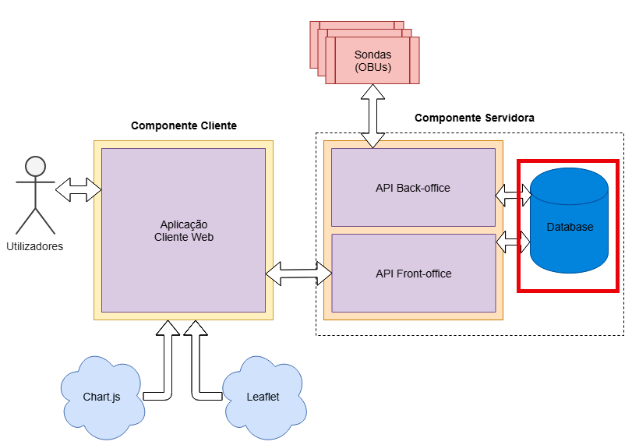
Arquitectura do Sistema
Componente Servidora - Base de Dados
Base de dados relacional implementada em PostgreSQL
7￼

Slide 8
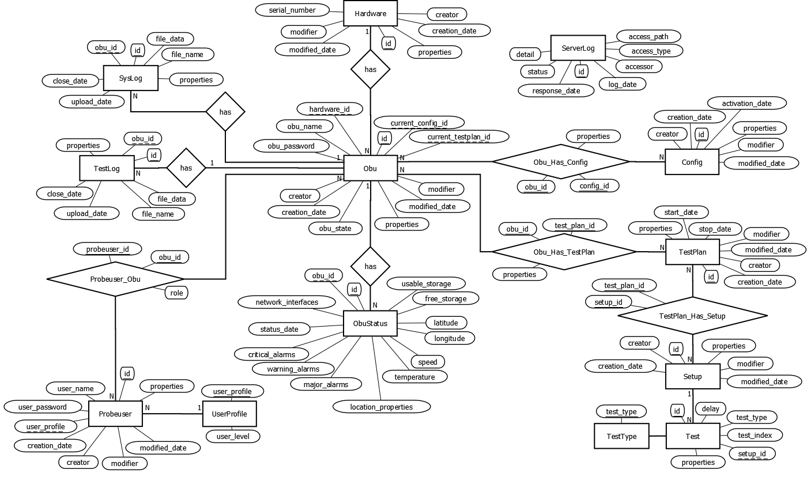
Arquitectura do Sistema
Componente Servidora - Base de Dados
8￼

Slide 9


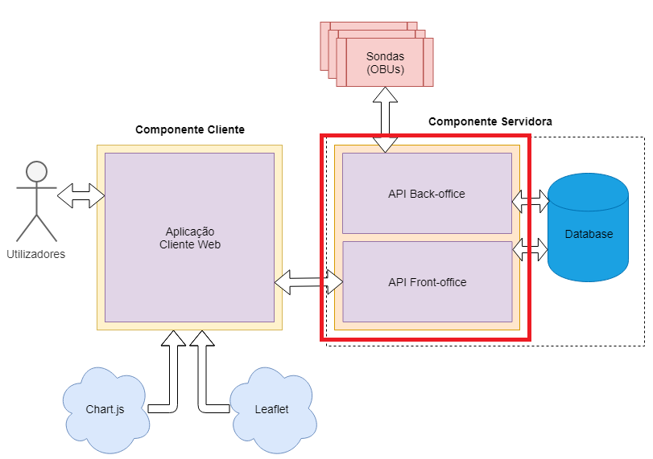
Arquitectura do Sistema
Componente Servidora - API
API implementada em Java com base na framework Spring MVC
9￼

Slide 10
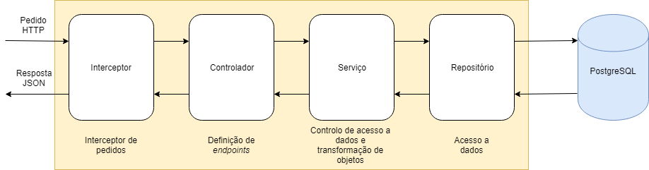
Arquitectura do Sistema
Componente Servidora - API
Autenticação por Basic Authentication
Respostas de erro em Problem+JSON (Content-Type: application/problem+json)
A arquitetura da API segue o seguinte diagrama:
10￼

Slide 11

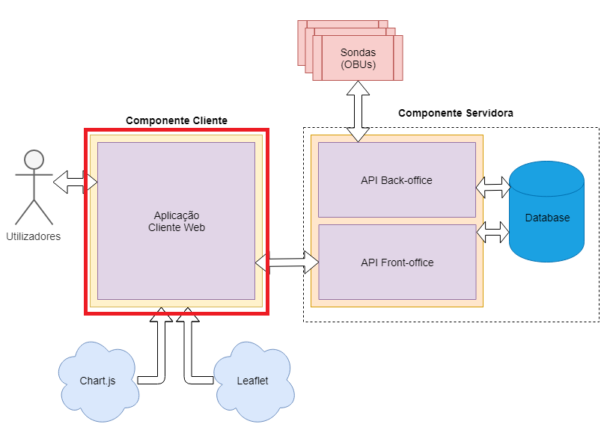
Arquitectura do Sistema
Componente Cliente
Aplicação Web implementada em AngularJS
11￼
Notes:
A aplicação Web foi implementada em AngularJS pois foi nos pedido e por ser uma framework de fácil utilização.
Esta é a componente que contém a interface gráfica apresentada ao utilizador.

Slide 12
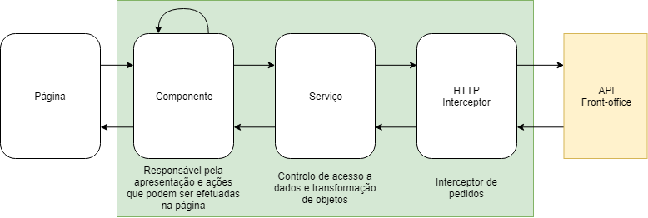
Arquitectura do Sistema
Componente Cliente
Essencialmente constituido por:
Componentes
Serviços
Interceptors
12￼
Notes:
É essencialmente constituída por Componentes ( componentes angular ), Serviços e Interceptors.
Cada componente representa uma página e tem associado a si um URL.
Os dados apresentados na interface(ou seja em cada pagina) são obtidos através da comunicação com a componente servidora. Esta comunicação é feita através de chamadas aos SERVIÇOS, estes sim que são os responsáveis por fazer os requests á API.
O HttpInterceptor intercepta qualquer chamada feita à API, neste caso adiciona ao request os cabeçalhos necessários que a API requer. Por exemplo o cabeçalho Authorization com o token do utilizador(que vem do login).

Slide 13
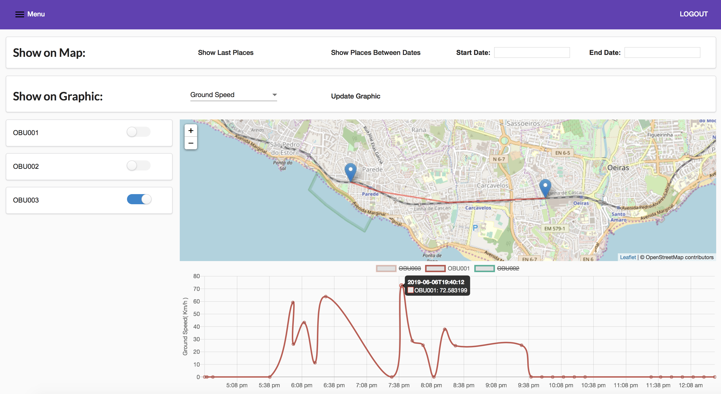
Arquitectura do Sistema
Componente Cliente
13￼
Notes:
Exemplo de uma pagina, neste caso é a HOME PAGE
Todos os utilizadores registados tem acesso a esta página. As OBUs que aparecem do lado esquerdo são apenas as que estão associadas ao utilizador. É possível através do mapa ( LEAFLET ) ver onde a OBU esteve e através do gráfico(ChartJS) é possivel ver neste caso a velocidade do comboio. Mais á frente na demonstração iremos mostrar as várias opções aqui permitidas.

Slide 14
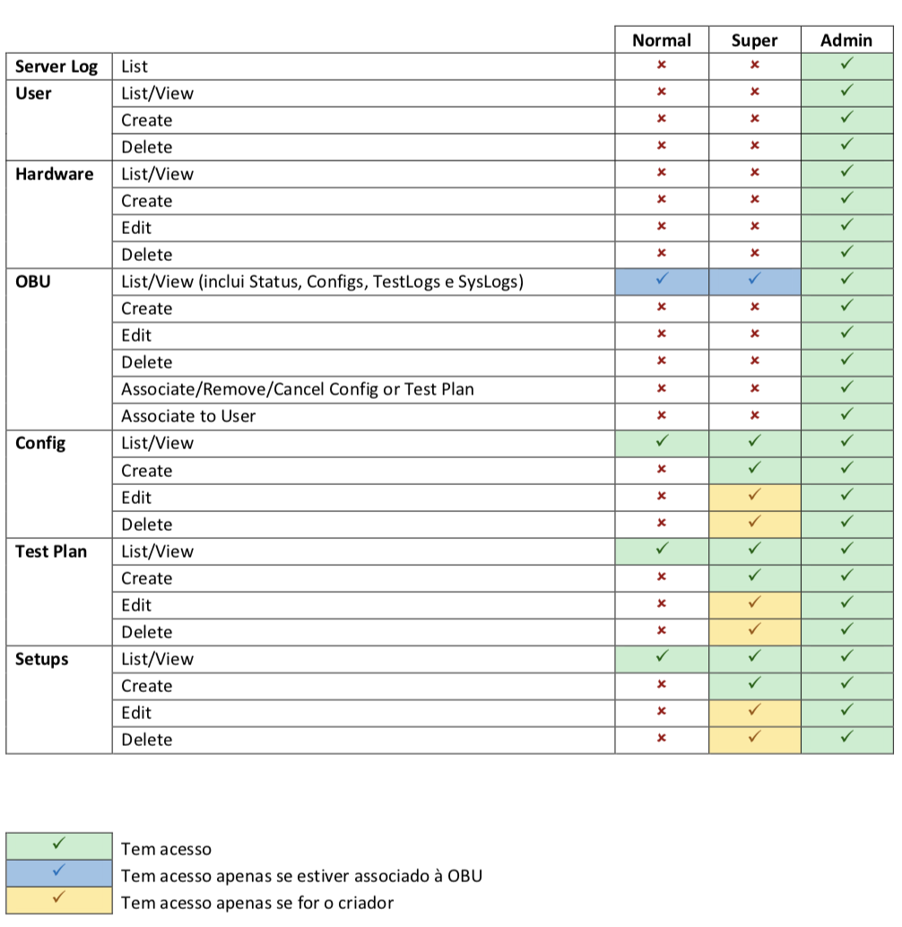
Arquitectura do Sistema
Restrições de utilizadores
14￼

Slide 15
Conclusão
O que foi desenvolvido:
Componente Servidora constituída por uma Base de Dados e uma API
Base de Dados evoluída a partir do modelo de dados disponibilizado pelos orientadores
API evoluída a partir de uma API base disponibilizada pelos orientadores
Acrescentadas Restrições de Integridade e Lógica de Negócio
Implementação de raiz a Componente Cliente (Aplicação Web Single-Page) para gestão de OBUs e utilizadores e apresentação de dados com integração de mapa e gráfico.
15￼

Slide 16
Conclusões Finais
O resultado final foi devidamente validado:
Aplicação Cliente Web, testada nos browsers Chrome e Safari
API e Base de Dados, testados em Windows e MacOS
Considera-se que foram atingidos globalmente os objetivos propostos.
16￼

Slide 17
Trabalho Futuro
Melhoria da interface gráfica na aplicação cliente
Melhoria do tratamento de erros na aplicação cliente
Deployment das aplicações cliente e servidoras
17￼

